Slide 1

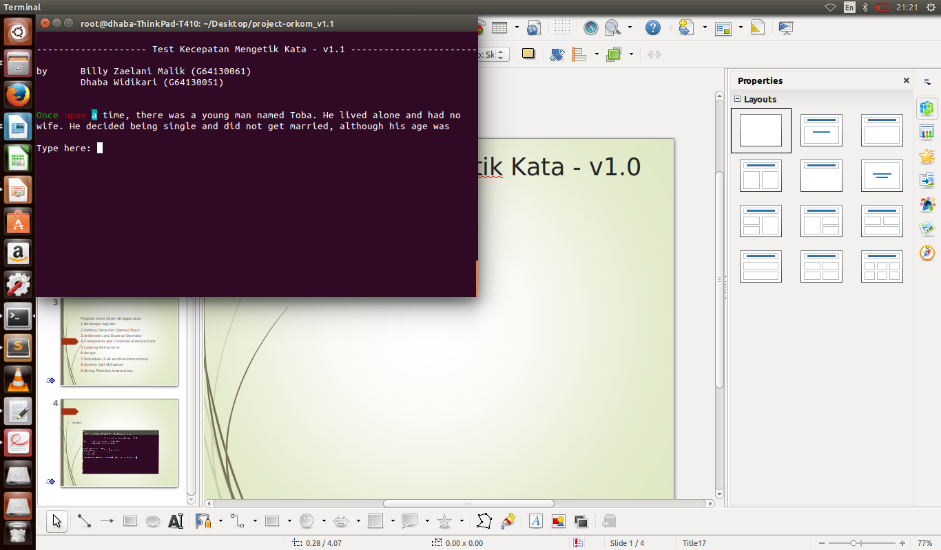
Tes Kecepatan Mengetik Kata - v1.1

Slide 2
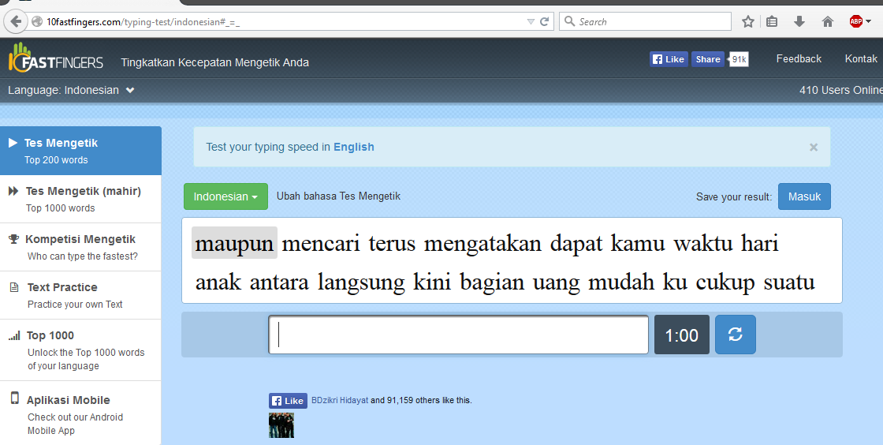
Sumber Ide
http://10fastfingers.com/typing-test/indonesian#_=_

Slide 3
Deskripsi Program
- Program ini akan mengukur kemampuan user dalam kecepatan dan ketepatan mengetik selama 1 menit
- Words Per Minute (WPM) - Umumnya 1 kata terdiri dari 5 huruf/karakter, maka WPM = total karakter yg diketik dengan benar (termasuk spasi setelah kata yang benar) dibagi 5

Slide 4
Bagaimana cara kerja program ini?

Slide 5
HOW TO GET TIME

Slide 6
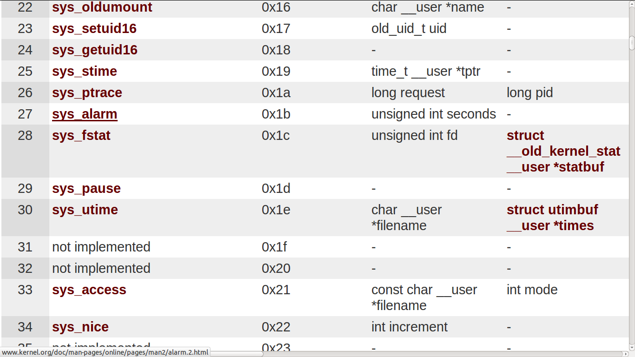
Mengambil waktu menggunakan sys_alarm

Slide 7
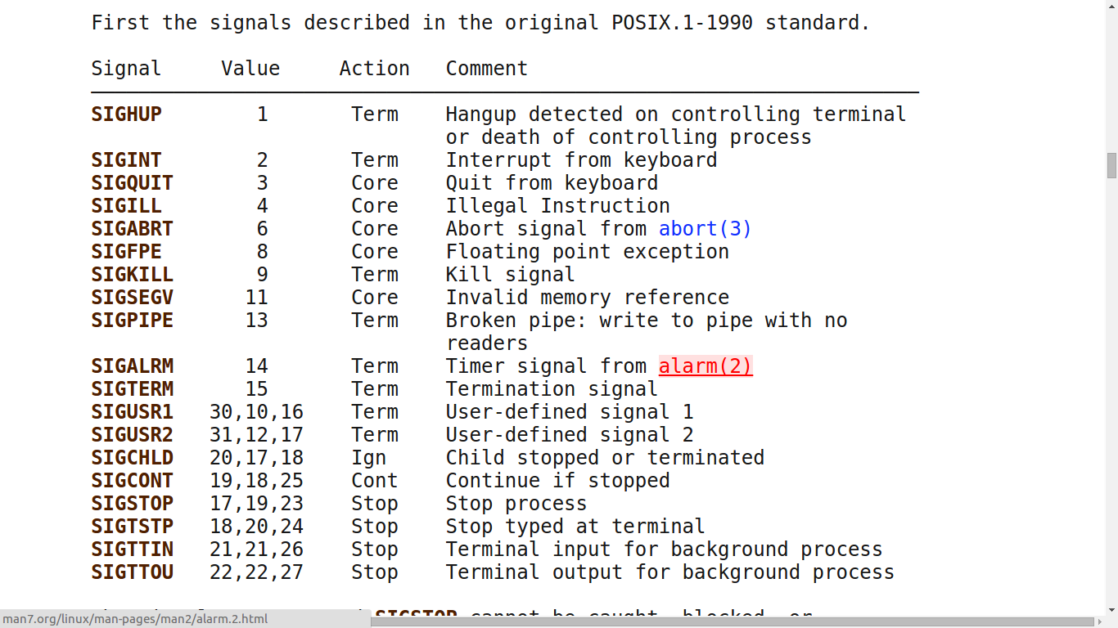
About sys_alarm – POSIX.1-1990 standard

Slide 8
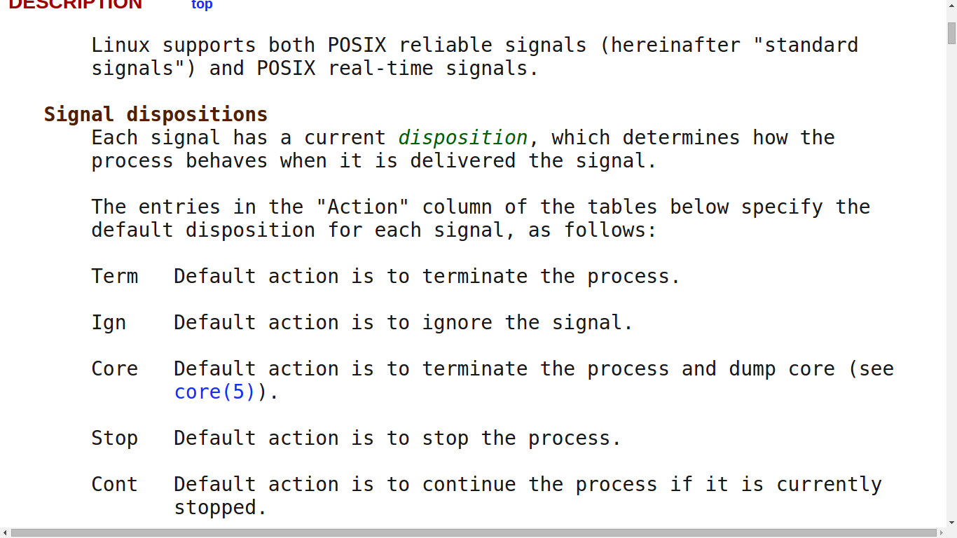
Signal dispositions

Slide 9
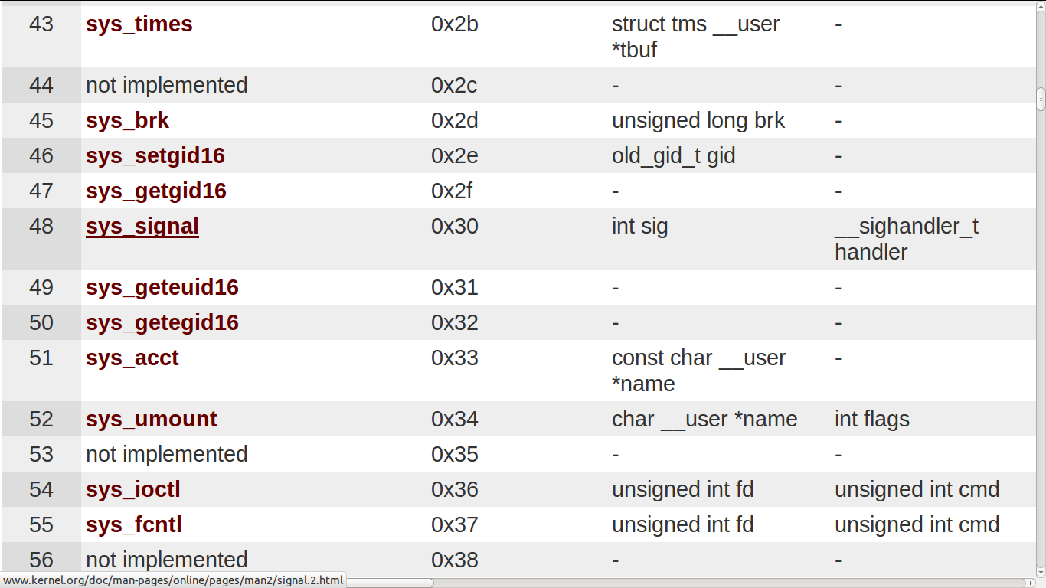
Handle signal using sys_signal

Slide 10
If (!=sys_alarm) {
EIP = sighandler;
}

Slide 11
HOW TO RANDOM A PARAGRAPH

Slide 12
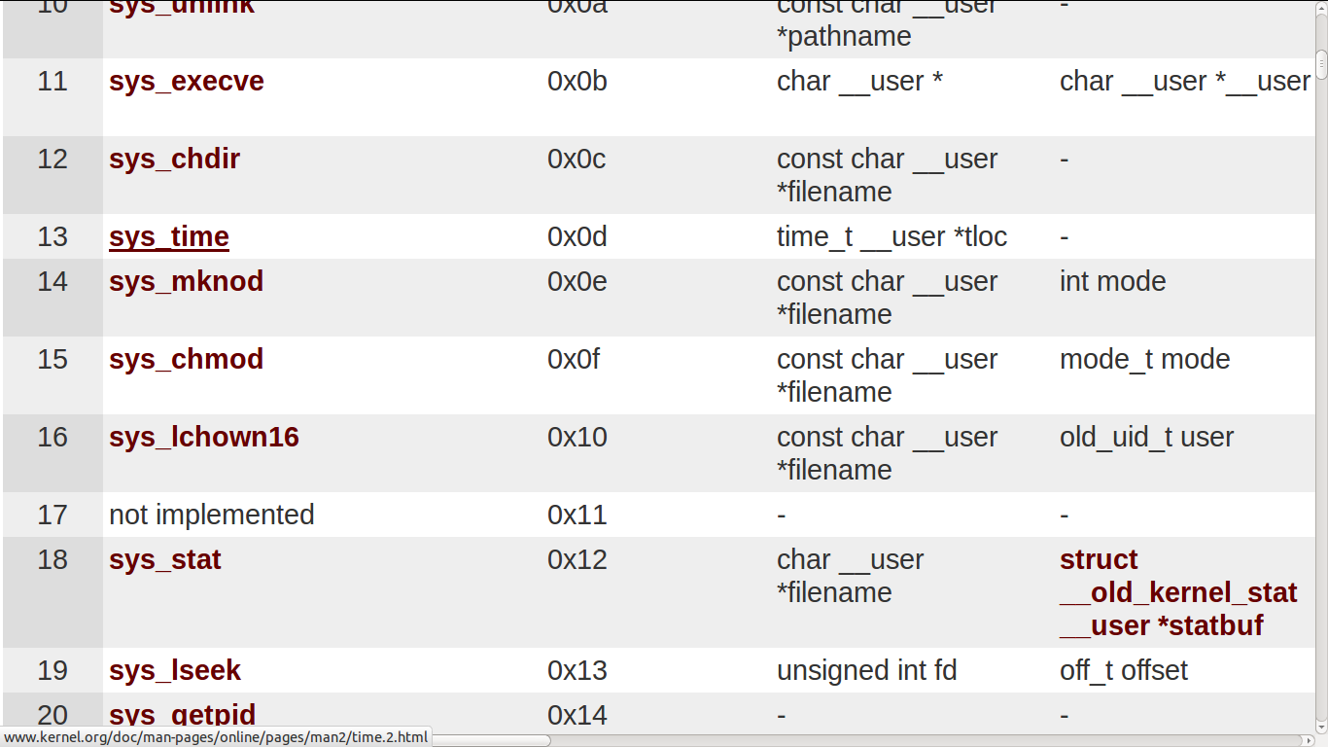
About sys_time

Slide 13
int sys_time (int n) {
eax = return_sys_time;
return eax % n;
}

Slide 14
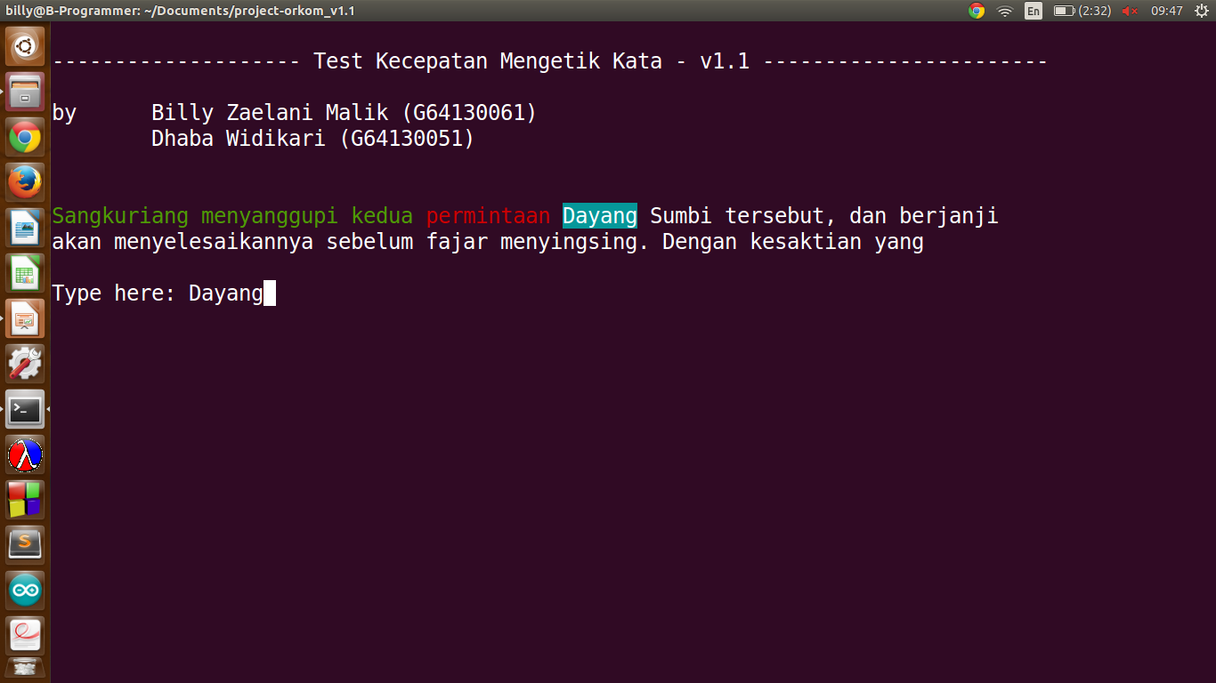
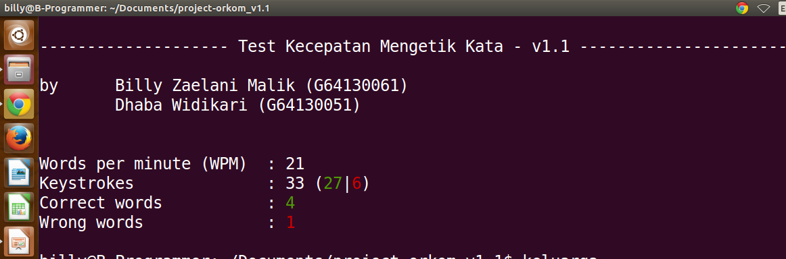
Input
Output

Slide 15
Features
- Text Highlighting (current type[bg_cyan], wrong words[fr_red],
and correct words[fr_green])
- Paragraf bisa secara dinamis di ubah tanpa harus masuk ke codingan
- Paragraf akan secara random ditampilkan di layar
- Timer fleksible, default 60s tetapi user bisa memasukan timer sesuai
Kebutuhan (timer diinput menggunakan argument)

Slide 16
Text Highlighting
- Memudahkan user untuk mengetahui text mana yang akan diketik
- Mengetahui secara langsung text yang sudah diketik tersebut apakah
benar atau salah
- Friendly User Interface

Slide 17
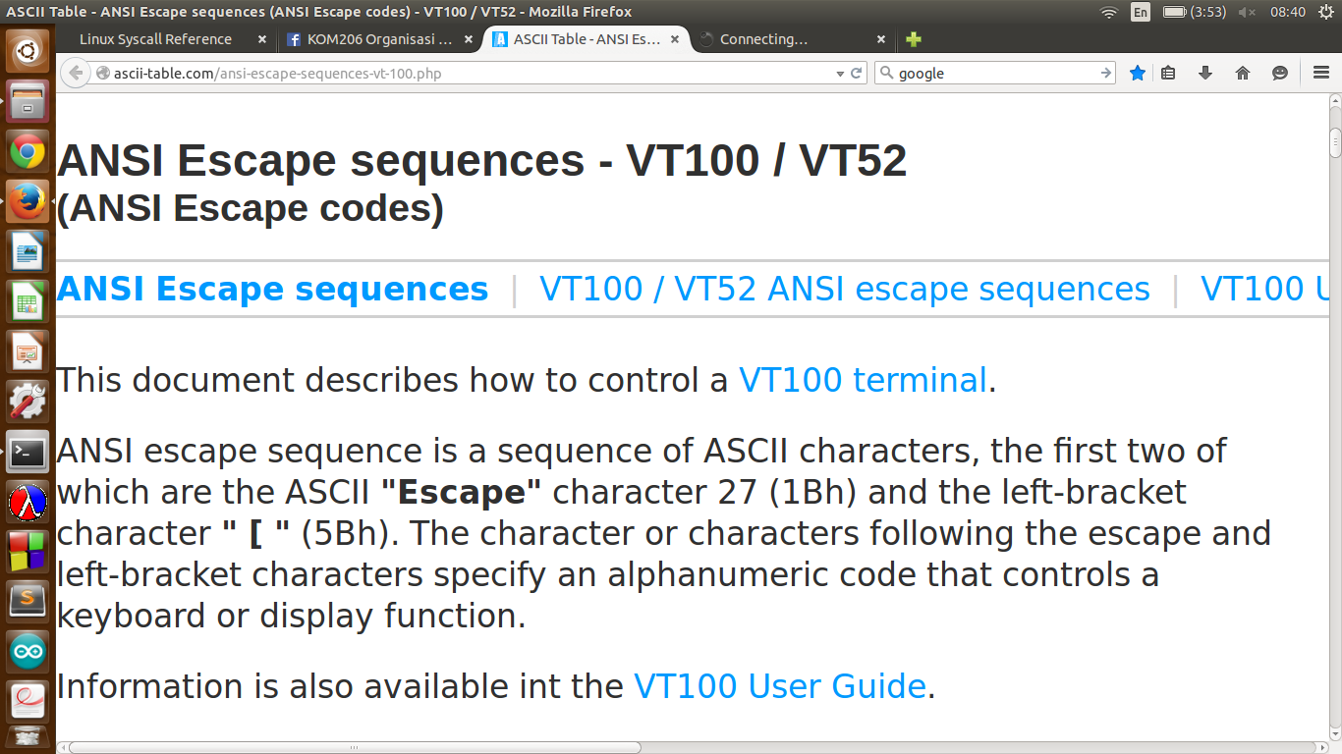
ABOUT ANSI ESCAPE SEQUENCE

Slide 18
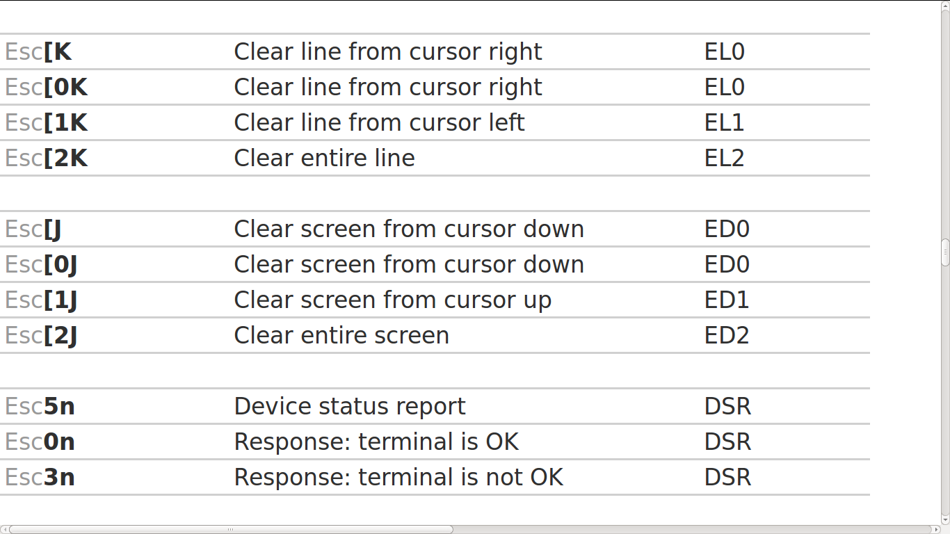

Slide 19
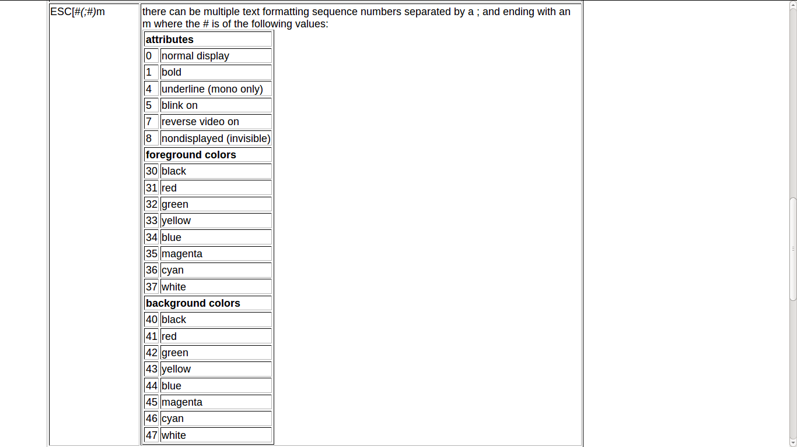

Slide 20
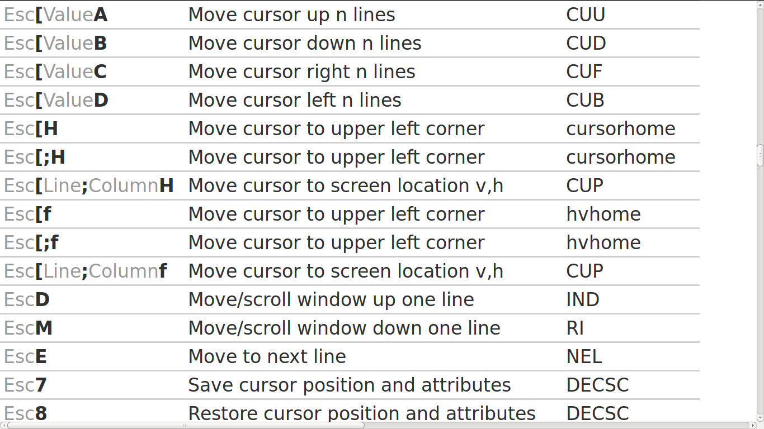

Slide 21
Dinamic paragraph
Paragraf bisa di edit secara dinamis tanpa harus
masuk ke codingan karena paragraf disimpan di file text
dan dipanggil oleh program menggunakan sys_open

Slide 22
Random paragraph
Paragraph akan ditampilkan di layar secara random
menggunakan sys_time (sudah dijelaskan di atas)

Slide 23
Fleksible Timer
Timer akan secara otomatis set 60s (default),
namun user bisa menginput timer sesuai kebutuhannya
melalui argument

Slide 24
Weakness
Tiap kata dipisahkan oleh spasi, dan user akan mencapai
WPM terbaiknya apabila menggunakan spasi.
Namun di program ini, untuk memproses string di terminal
harus menggunakan tombol enter, maka tiap kata
yang user input-kan harus diakhiri dengan tombol enter
bukan tombol spasi yang mengakibatkan kecepatan mengetik
user tidak maksimal.

Slide 25
Known bugs
Apabila kata yang diketik adalah satu huruf misalkan
“Once upon a time”
Ketika yang diketik adalah huruf “a” maka apapun inputnya
akan menghasilkan correct words. Berlaku untuk satu huruf
user input saja.

Slide 26
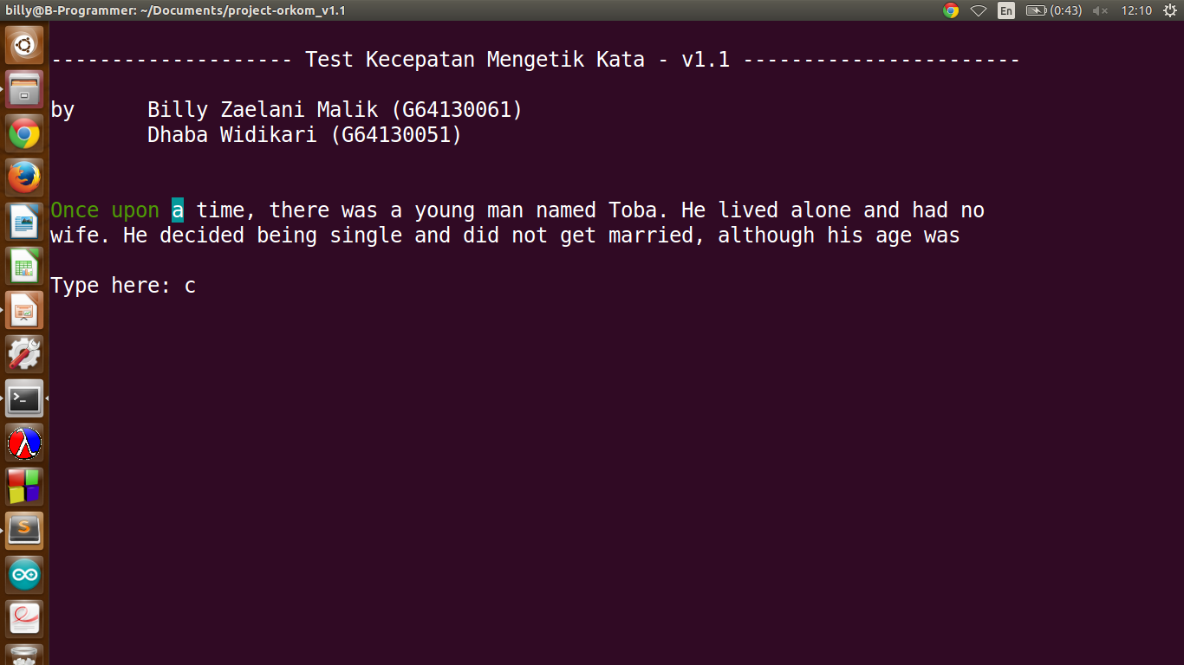
Huruf “a” tetapi user input huruf selain “a”

Slide 27
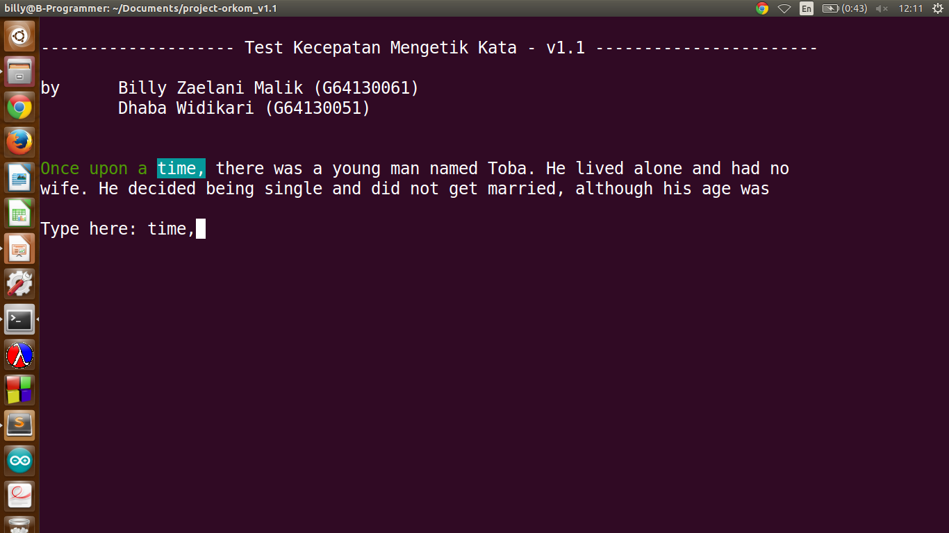
Program membaca benar untuk masukan user yang seharusnya salah

Slide 28
Todo
- Fixing the bugs
- Mengganti fungsi processing string dari tombol enter menjadi tombol spasi
- Menambahkan fitur bahasa

Slide 29
Lessons-Learned
1. Beberapa register
2. Definisi Data dan Operasi Stack
3. Arithmetic and Boolean Operator
4. Comparison and Conditional Instructions
5. Looping Instructions
6. Arrays
7. Procedure (Call and Ret Instructions)
8. System Call Utilization
9. String Primitive Instructions

Slide 30
Environmental Settings
Program work well in Linux Ubuntu with Nasm Assembler

